Slide 1


PL 5101 Metode Analisis perencanaan
Kamis, 16 November 2017
Magister Perencanaan Wilayah dan Kota
Sekolah Arsitektur, Perencanaan dan Pengembangan Kebijakan
Institut Teknologi Bandung
2017
Freda Setiawan 25417094
Samsu Rizal Hendarto 25417096

Slide 2

OUTLINE
PENDAHULUAN
Sejarah, Definisi, Karakteristik, Pengunaan, Perbedaan
JENIS PENELITAN KUALITATIF
Basic Interpretative, Phenomenology, Grounded Theory, Case Study, Ethnography, Narrative, Critical, Post modern, Netnography
KESIMPULAN
source: www.hipwee.com

Slide 3

SEJARAH PENELITIAN
Harry Walcott menyatakan bahwa istilah penelitian kualitatif ini muncul sekitar tahun 1970an. Peneliti pertama yang menggunakan metode etnografi :
Argonauts of the Western Pasific
(Bronislaw Malinowski , 1922)
Mengapa muncul kebutuhan untuk menggunakan penelitian kualitatif pada tahun 1970an?
Street Corner Society
(William F. Whyte, 1943)
Penggunaan istilah kualitatif telah muncul sejak awal abad ke-20, namun lebih mendekati konteks ilmu pengetahuan alam seperti kimia, psikologi dan psikologi persepsi
Adanya post modernity, yang menandakan suatu dinamika baru, multiperspektif dan kompleksitas sosial yang tidak dengan mudah ditangkap oleh metode kuantitatif.
Penelitian sebelumnya juga lebih banyak menekankan pada “knowledge economy” dan peningkatan pengetahuan teknologi dan ilmiah.
Adanya perselisihan dalam pandangan positivism yang terjadi pada pertengahan abad tersebut,
Sejarah Penelitian
Definisi
Karakteristik
Perbandingan
Penggunaan
Notes:
Paham positivisme dirumuskan oleh Auguste Comte pada abad ke-19. Pemikiran positivism ini adalah cara pandang dalam memahami dunia berdasarkan sains. Penganut paham ini menyakini bahwa hanya ada sedikit perbedaan antara ilmu sosial dan ilmu alam, karena masyarakat dan kehidupan sosial berjalan berdasarkan aturan-aturan, demikian juga alam. Positivisme ini menegaskan bahwa suatu peristiwa yang benar-benar terjadi adalah yang dapat dialami sebagai suatu realita.
Asas positivisme ini terbagi menjadi 4 (empat) bagian : empiris, positivisme, logika dan kritik ilmu

Slide 4
DEFINISI ANALISIS KUALITATIF
Menurut Cresswell (2009), penelitian kualitatif merupakan metode-metode untuk mengekplorasi dan memahami makna yang oleh sejumlah individu atau sekelompok orang dianggap berasal dari masalah sosial
Menurut Strauss & Corbin (2003), penelitian kualitatif sebagai jenis penelitian yang temuan-temuannya tidak diperoleh melalui prosedur statistik atau bentuk hitungan lainnya
Penelitian kualitatif menggambarkan suatu pendekatan yang menyeluruh terhadap kehidupan manusia dan fenomena sosial (Brikmann, et. al, 2014)
Penelitian kualitatif lebih menekankan pada makna, sedangkan kuantiatif berhubungan dengan angka (Dey, 1998)
Penelitian kualitatif mencakup interpretasi terhadap pendekatan naturalistik. Hal tersebut mengharuskan peneliti untuk mempelajari fenomena alam dan berusaha untuk menciptakan makna (Denzin & Lincoln, 2005)
Menurut Patillima (2005) Penelitian kualitatif dikaitkan dengan epistemology interpretative, yang menekankan pemahaman pada makna-makna yang terkandung di dalamnya yang ada di balik kenyataan-kenyataan yang teramati
Analisis yang dilakukan dengan pendekatan menyeluruh terhadap manusia dan gambaran spesifik fenomena untuk mendapatkan makna yang terkandung di balik kenyataan yang teramati.
Sejarah Penelitian
Definisi
Karakteristik
Perbandingan
Penggunaan
Notes:
Analisis yang dilakukan dengan pendekatan menyeluruh terhadap manusia dan gambaran spesifik fenomena untuk mendapatkan makna yang terkandung di balik kenyataan yang teramati.

Slide 5
KARAKTERISTIK Analisis KUALITATIF
Cresswell (2007) menjelaskan terdapat 9 (Sembilan) karakteristik dari penelitian kualitatif
Natural setting
Mengumpulkan data tentang pengalaman pelaku dalam suatu isu atau persoalan. Sehingga, peneliti perlu berinteraksi langsung dengan objek.
Researcher as Key Instrument
Peneliti menjadi pelaku penting dalam pengumpulan data. Sehingga, peneliti perlu didukung perangkat penelitian yang dibuat sendiri
Multi Sources of Data
Sumber data kualitatif bisa diperoleh melalui wawancara, observasi, dokumen dan tidak terbatas hanya satu sumber data saja
Inductive Data Analysis
Peneliti membangun pola, kategori dan tema dari “bottom-up” melalui pengorganisasian data ke dalam unit informasi yang lebih abstrak.
Participant’s Meanings
Peneliti hanya fokus pada mempelajari makna dari objek terhadap isu atau masalah,
Sejarah Penelitian
Definisi
Karakteristik
Perbandingan
Penggunaan

Slide 6
KARAKTERISTIK Analisis KUALITATIF
Emergent Design
Rencana awal dari penelitian tidak dapat kaku karena bisa mengalami perubahan atau pergeseran setelah peneliti terlibat untuk mengumpulkan data
Theoritical Lens
Peneliti kualitatif perlu menggunakan “lensa” untuk meninjau penelitianya seperti konsep budaya, etnografi, gender, ras, konteks.
Interpretative Inquiry
Peneliti perlu menginterpretasikan apa yang dilihat, didengar dan dipahami. Interpretasi ini tidak terpisahkan dari latar belakang, konteks dan pemahaman.
Holistic Account
Peneliti mencoba membangun isu, persoalan kompleks dengan melibatkan penyampaian prespektif yang beragam, indentifikasi faktor yang terlibat.
Sejarah Penelitian
Definisi
Karakteristik
Perbandingan
Penggunaan

Slide 7
KUALITATIF vs KUANTITATIF
Kriteria | Analisis Kuantiatif | Analisis Kualitatif
Tujuan | Menunjukkan hubungan antar variabel Menguji teori Mencari generalisir | Menemukan pola hubungan yang interaktif Menggambarkan realitas yang kompleks Memperoleh pemahaman makna
Desain | Spesifik, jelas, rinci Kaku (tidak berkembang) | Umum Fleksibel, berkembang selama di lapangan
Jenis Data | Angka Kualitatif: Nominal, Ordinal Kuantitatif:Interval, Rasio | Kata dan Makna Isi Dokumen Kejadian dan Konteksnya Data verbal dan Non Verbal
Instrumen | Tes, Angket, Wawancara Instrumen telah terstandar | Peneliti sebagai instrument Buku catatan, tape rekorder, camera
Sampel | Besar Ditentukan sejak awal | Kecil Purposive, Snowball Berkembang selama penelitian
Sumber: diadaptasi dari Sugiyono (2012) & Sawitri (2008)
Sejarah Penelitian
Definisi
Karakteristik
Perbandingan
Penggunaan

Slide 8
KUALITATIF vs KUANTITATIF
Kriteria | Analisis Kuantitatif | Analisis Kualitatif
Peran Peneliti | Orang Luar (berjarak, bahkan sering tanpa kontak) Hubungan dengan responden bersifat jangka pendek | Orang luar atau Orang dalam Hubungan dengan responden bersifat jangka pendek
Pengorganisasian Data | Menggunakan pendekatan matematik dan statistik (disesuaikan dengan arah kajian, skala pengukuran data, dan kepastian keadaan) | Menggunakan konseptualisasi Deskripsi dan klasifikasi Pertalian antar kategori
Interpretasi Hasil | Menggunakan angka, tabel, gambar, dan model sistematis yang mempunyai makna khusus | Menggunakan pola, tema, hubungan, perbandingan, kejadian sering muncul
Kemungkinan Generalisasi | Cenderung membuat generalisasi | Transferability (dapat diterapkan apabila kondisi tidak jauh berbeda)
Lamanya Penelitian | Setelah semua data yang direncanakan dapat terkumpul | Setelah tidak ada data yang dianggap baru
Sumber: diadaptasi dari Sugiyono (2012) & Sawitri (2008)
Sejarah Penelitian
Definisi
Karakteristik
Perbandingan
Penggunaan

Slide 9
KUALITATIF vs KUANTITATIF
 | Analisis Kuantitatif | Analisis Kualitatif
Kelebihan | Pengolahan dan Interpretasi dapat dilakukan dengan mudah Dapat mengeneralisir Pengulangan analisis dapat memberikan hasil yang sama | Menangkap fenomena secara utuh, dan mendalam Mengkaji fenomena yang dinamis dan unik
Kekurangan | Menyederhanakan persoalan Mengabaikan nilai variabel aneh | Rancangan penelitian tidak rigid Sulit membuat kesimpulan umum tentang fenomena Sulit melakukan replikasi
Sumber: Sawitri (2008)
Sejarah Penelitian
Definisi
Karakteristik
Perbandingan
Penggunaan

Slide 10

PENGGUNAAN Analisis KUALITATIF
Analisis kualitatif dilakukan karena adanya kebutuhan untuk mengeksplorasi masalah dan isu.
Kapan
analisis kualitatif dapat diterapkan?
Kita menggunakan analisis kualitatif karena untuk mengetahui kompleksitas dalam persoalan
Kita menggunakan analisis kualitatif ketika kita ingin menguatkan kekuatan hubungan antara peneliti dan informan dalam penelitian
Analisis kualitatif untuk menindak lanjuti hasil penelitian kuantitatif dan membantu menjelaskan keterkaitan dalam teori atau model
Analisis kualitatif digunakan apabila penghitungan kuantitatif dan analisis statistik tidak cocok terhadap persoalan.
Sejarah Penelitian
Definisi
Karakteristik
Perbandingan
Penggunaan

Slide 11


PENERAPAN PADA PERENCANAAN
RATIONAL &
TEKNIS
SISTEM SOSIAL
ANALISIS KEBIJAKAN
Perubahan Paradigma Dalam Perencanaan
Analisis Kuantiatif
Analisis Kualitatif
positivisme
post positivisme
Tunggal
Statis
Konkrit
Holistik
Kompleks
Dinamis
penuh makna
Analisis
Kualitatif
Data
PERENCANAAN
PENELITIAN
Analisis Kuantatif
Sejarah Penelitian
Definisi
Karakteristik
Perbandingan
Penggunaan

Slide 12


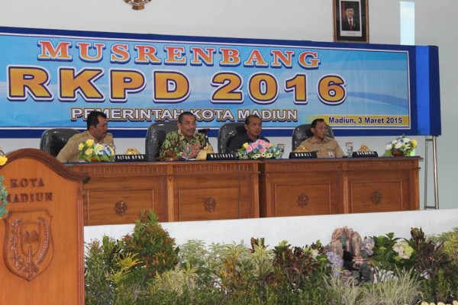
PENERAPAN PADA PERENCANAAN
Study of Planning Process and Organization Structures
Study of Built Form
Study of Human Interaction
www.nasional.pos.co.id
www.lispedia.blogspot.co.id
www.antarajatim.com
Analisis ini digunakan untuk mempelajari dampak yang kurang terkuantifikasi seperti kualitas kehidupan, suasana, lingkungan.
Untuk mempelajari interaksi manusia dan masyarakat, perencana memiliki 2 (dua) jenis teknik yang dapat digunakan yaitu quasi-experimental techniques, dan researcher interviews.
Analisis kualitatif telah banyak digunakan dalam proses perencanaan mencakup partisipasi dalam perumusan tujuan, serta penyusunan alternatif, simulasi dan fasilitasi kreativitas
Sejarah Penelitian
Definisi
Karakteristik
Perbandingan
Penggunaan

Slide 13

Basic Interpretative
Phenomenology
Grounded Theory
Case Study
Ethnography Study
Narrative Analysis
Critical Qualitative
Postmodern Research
Netnography
JENIS – JENIS PENELITIAN
Kualitatif

Slide 14

BASIC INTERPRETITIVE
Penelitian ini menggambarkan semua karakteristik dari penelitian kualitatif.
Karakteristik yang dimaksud adalah :
Peneliti berusaha memahami bagaimana responden memaknai suatu peristiwa atau fenomena
Peneliti adalah instrumen utama dalam pengumpulan dan analisis data
Induktif
Hasil penelitian = deskriptif
Pendekatan ini digunakan ketika peneliti tertarik untuk memahami bagaimana responden memaknai suatu peristiwa atau fenomena
Dengan metode ini, peneliti mencari dan memahami suatu fenomena, proses, prespektif dan worldviews dari orang yang terlibat.
Data dikumpulkan : wawancara, observasi atau analisis dokumen.
Analisis secara induktif untuk mengidentifikasi pola, tema yang ada
Migrasi penduduk ke Jakarta. Latar belakang dari masyarakat untuk pindah ke kota Jakarta.
Basic Interpritive
Pheomenology
Case Study
Grounded Theory
Etnographic
Narative Analysis
Critical Qualitative
Postmodern Research
Netnography

Slide 15

PHENOMENOLOGY
Menurut Patton (1990), penelitian tipe ini berdasarkan kepada asumsi yang mengandung sebuah inti atau esensi pengalaman untuk dibagi.
Kelebihan dari metode penelitian ini adalah :
Mendeskripsikan fenomena apa adanya, tidak ada manipulasi data
Teori dan pandangan peneliti dikesampingkan, untuk mengungkap pengetahuan atau kebenaran yang benar-benar objektif.
Pendekatan holistik → diperoleh pemahaman yang utuh dari objek.
Sedangkan kelemahan dari metode penelitian ini adalah :
Peran subjek untuk ikut terlibat dalam objek yang diamati, sehingga jarak antara subjek dan objek tidak jelas → kebenaran yang dihasilkan terkadang subjektif yang hanya berlaku pada situasi dan kondisi tertentu, serta dalam waktu tertentu, menyebabkan hasil tidak dapat digeneralisasi
Persepsi masyarakat yang tinggal di pinggir rel kereta api. Bagaimana kondisi lingkungan dan bagaimana respon / cara masyarakat tersebut memaknai kondisi tersebut.
Basic Interpritive
Pheomenology
Case Study
Grounded Theory
Etnographic
Narative Analysis
Critical Qualitative
Postmodern Research
Netnography

Slide 16
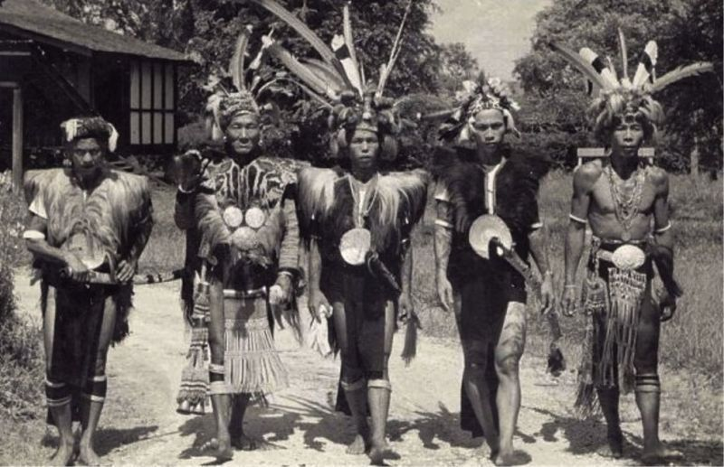
GROUNDED THEORY
Ciri grounded theory (Strauss dan Corbin) :
Grounded theory dibangun dari data tentang suatu fenomena, bukan suatu hasil pengembangan teori yang sudah ada.
Penyusunan teori → analisis data secara induktif
Harus memenuhi : cocok (fit), dipahami (understanding), berlaku umum (generality), pengendalian (control) dan juga kepekaan teoretik (theoretical sensitivity) dari peneliti.
Kemampuan peneliti memaknai data → Kedalaman pengetahuan (literatur dll).
Kelebihan dari tipe penelitian ini adalah :
Probabilitas kesalahan dapat dikurangi; konsep merupakan cerminan dari data observasi secara empiris
Dapat membangun teori
Secara komprehensif, sehingga dapat mengembangkan pengertian lebih mendalam
Sedangkan kelemahan dari tipe penelitian ini adalah :
Karena tidak menggunakan probability sampling, maka generalisasi akan mengandung banyak bias
Akhir suatu penelitian bergantung pada subjektivitas peneliti, teori atau generalisasi saja
Masyarakat Suku Dayak memiliki kearifan local dalam sistem penggunaan lahan
Basic Interpritive
Pheomenology
Case Study
Grounded Theory
Etnographic
Narative Analysis
Critical Qualitative
Postmodern Research
Netnography

Slide 17

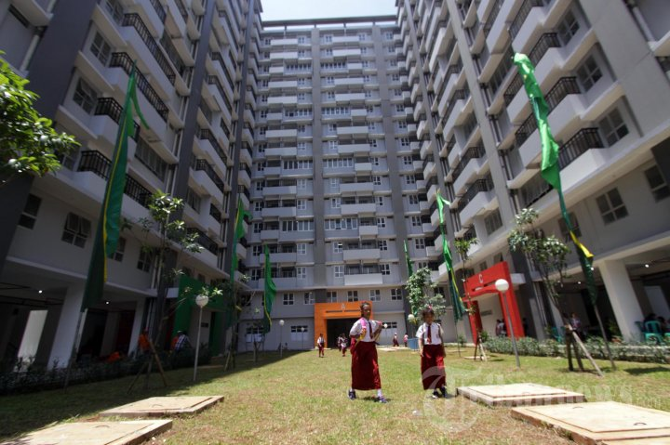
CASE STUDY
Penelitian tentang suatu “kesatuan sistem”. Kesatuan ini dapat berupa program, kegiatan, peristiwa, atau sekelompok individu yang terkait dengan tempat, waktu, atau ikatan tertentu.
Sasaran penelitian dapat berupa manusia, peristiwa, latar, dan dokumen. Sasaran ditelaah secara mendalam sebagai suatu totalitas sesuai dengan konteks masing-masing
Kelebihan studi kasus adalah :
Waktu relatif lebih singkat
Mampu mengungkap hal-hal yang spesifik, unik, dan hal-hal yang mendetail
Sebagai pedoman untuk memusatkan perhatian dalam memahami fenomena
Suatu peristiwa atau fenomena ditelaah secara mendalam
Kekurangan :
Kurang cukup untuk memberikan dasar dalam generalisasi ilmiah
Kedalaman studi kasus → mengorbankan tingkat keluasan
Pengelolaan rusunami berkelanjutan berbasis PPRS (Perhimpunan Penghuni Rumah Susun)
Basic Interpritive
Pheomenology
Case Study
Grounded Theory
Etnographic
Narative Analysis
Critical Qualitative
Postmodern Research
Netnography

Slide 18

ETNOGRAPHIC
Penelitian tipe ini lebih menekankan kepada pembelajaran terhadap budaya (etnic) tertentu. Lebih menggambarkan suatu budaya (pola nilai, perilaku, kepercayaan, dan bahasa) suatu masyarakat adat.
Menurut D’Andrade (1992), budaya adalah suatu perilaku dan secara kognitif diturunkan oleh sebuah kelompok yang dapat diidentifikasi oleh masyarakat dan memiliki potensi untuk dilalui oleh anggota grup baru, untuk bertahan dari waktu ke waktu.
Kelebihan dari penelitian jenis ini adalah tidak hanya melihat suatu budaya dalam lingkup yang kecil, namun memberikan pemecahan masalah dan lebih berurutan serta bertahap.
Kelemahan dari metode ini adalah membutuhkan waktu, dana, dan tenaga yang banyak
Mengetahui budaya masyarakat suku Bajo, cara hidup dan penghidupannya
Basic Interpritive
Pheomenology
Case Study
Grounded Theory
Etnographic
Narative Analysis
Critical Qualitative
Postmodern Research
Netnography

Slide 19

NARRATIVE ANALYSIS
Kunci dalam tipe penelitian kualitatif ini adalah menggunakan cerita sejarah sebagai data dan lebih spesifiknya, pelaku utama dalam sebuah pengalaman/peristiwa yang terjadi.
Cerita ditulis dengan mendengar cerita dari pelaku atau saksi sejarah dengan wawancara. Dengan kata lain tipe penelitian ini termasuk biografi, autobiografi, sejarah hidup, cerita sejarah, autoetnografi, dan naratif.
Kelebihan dari penelitian tipe ini adalah :
Terlibat secara langsung, data lengkap
Membantu orang lain memahami topik
Sedangkan kelemahan dari penelitian jenis ini adalah :
Partisipan mungkin memberikan “data palsu”
Sangat bergantung pada kepemilikan cerita
Cerita Pengalaman : Walikota Bandung menata Kota Bandung melalui pelayanan publiknya.
Basic Interpritive
Pheomenology
Case Study
Grounded Theory
Etnographic
Narative Analysis
Critical Qualitative
Postmodern Research
Netnography

Slide 20
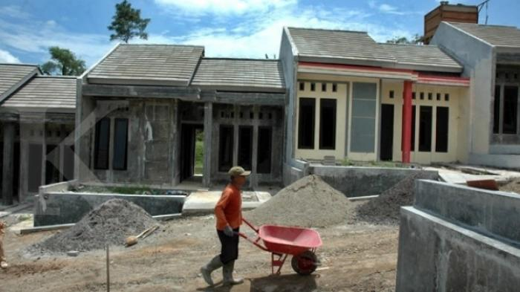
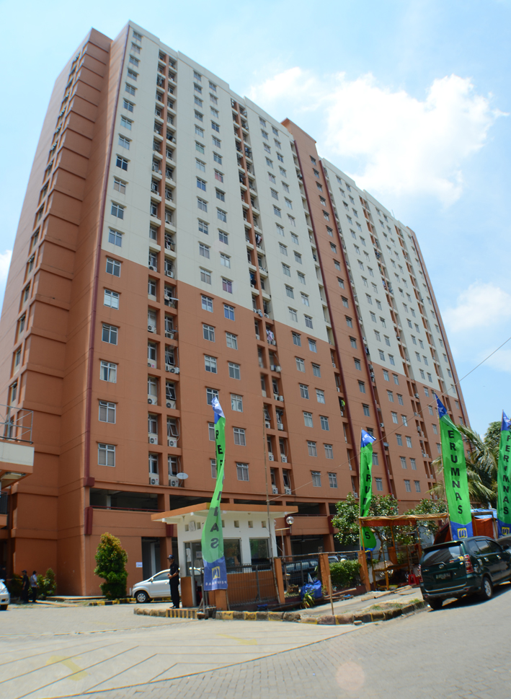
CRITICAL QUALITATIVE
Penelitian ini bertujuan untuk mengungkap dan mengkritik asumsi social, budaya, dan psikologi yang membatasi cara berpikir.
Tujuan akhirnya adalah untuk melepaskan diri dari pembatas di atas sehingga mampu untuk mengubah konteks (kedaan) social.
Penelitian kurang berfokus pada individu daripada konteks.
Contoh :
Kritik terhadap kebijakan penyediaan rumah murah untuk MBR
Basic Interpritive
Pheomenology
Case Study
Grounded Theory
Etnographic
Narative Analysis
Critical Qualitative
Postmodern Research
Netnography

Slide 21



POSTMODERN RESEARCH
Mengikuti kemajuan zaman yang semakin modern, maka muncul metode kualitatif postmodern.
Penelitian yang menentang bentuk dan kategori analisis kualitatif yang tradisional. Karena kurang mewakili kebenaran budaya yang semakin kompleks
Dunia postmodern adalah ketidakpastian, pemisahan, keragaman, dan kemajemukan. Logika berpikir selalu menemukan kebaruan, mengembangkan kemampuan kreatif membuat makna baru.
Metode ini tidak mengikuti sebuah format khusus, masing-masing memiliki ritme dan strukturnya sendiri.
Perubahan perilaku masyarakat akibat adanya transportasi online
Basic Interpritive
Pheomenology
Case Study
Grounded Theory
Etnographic
Narative Analysis
Critical Qualitative
Postmodern Research
Netnography

Slide 22


NETNOGRAPHY
Netnography adalah cara untuk melakukan penelitian melalui internet, menggunakan informasi yang tersedia secara public di mana semua orang bebas berbagi melalui media social.
Metode ini dapat sangat berguna dalam meneliti interaksi antara warga dan lembaga, antara rakyat dan pemerintah, ketika orang tidak ingin berbicara tentang sesuatu dan membuat penilaian secara langsung
Netnografi memungkinkan untuk mendapatkan jawaban yang dibutuhkan dengan mendengarkan percakapan yang terjadi di laman web, menganalisa perilaku dan opini para pengguna.
Netnografi merupakan jenis khusus dari etnografi. Netnografi adalah sebuah sebutan lain dari etnografi yang mengkhususkan kajiannya pada budaya dan komunitas online.
Basic Interpritive
Pheomenology
Case Study
Grounded Theory
Etnographic
Narative Analysis
Critical Qualitative
Postmodern Research
Netnography

Slide 23

KESIMPULAN
Source:www.webmaya.com

Slide 24
KESIMPULAN
Analisis kualitatif merupakan analisis yang dilakukan dengan pendekatan menyeluruh terhadap manusia dan gambaran spesifik fenomena untuk mendapatkan makna yang terkandung di balik kenyataan yang teramati.
Penggunaan analisis kualitatif semakin berperan dalam perencanaan, seiring terlibatnya aspek sosial dalam perencanaan.
Jenis | Penjelasan
Basic Interpretive | Melihat cara memaknai suatu peristiwa
Phenomenology | Melihat inti dari suatu peristiwa
Grounded Theory | Menemukan suatu teori dari fenomena yang ada
Case Study | Mengungkap suatu kasus atau kejadian secara menyeluruh dan mendalam
Etnographic | Pembelajaran terhadap suatu budaya
Narrative Anlysis | Mempelajari cerita sejarah/peristiw dari saksi hidup terkait
Critical Analysis | Mengungkap dan mengkritik asumsi sosial, budaya, dan psikologi yang membatasi cara berpikir
Postmodern Analysis | Mengungkap kebenaran yang semakin kompleks
Netnography | Mengkaji budaya dan interaksi sosial dalam komunitas online
Notes:
Penggunaan analisis kualitatif semakin berperan dalam perencanaan, seiring terlibatnya aspek sosial dalam perencanaan.

Slide 25
DAFTAR PUSTAKA
Brikmann, Svend. Michael Hviid Jacobsen, Soren Kristiansen. 2014. Historitical Overview of Qualitative Research in the Social Sciences in Patricia Leavy. The Oxford Handbook of Qualitative Research. New York: Oxford University Press
Cresswell, John W. 2007. Qualitative Inquiry & Research Design: Choosing Among Five Approches.Second Edition. California: SAGE Publications
Cresswell, John W. 2009. Research Design: Qualitative, Quantitative, and Mixed Methods Approaches. Third Edition. SAGE publications. Thousand Oaks California 91320
Dandekar, Hemalata C. 1986. Some Uses and Potentials of Qualitative Methods in Planning. University of Michigan
Dey. 1993. Qualitative Data Analysis : A user-friendly guide for scientists. London & New York: Routledge
Hay, Ian. 2000. Qualitative Research Methods in Human Geography. Melbourne: Oxford University Press
Miles, Matthew B. Huberman, A. Michael. 1994. Qualitative Data Analysis Second Edition. California. SAGE Publications.
Patilima, Hamid. 2005. Metode Penelitan Kualitatif. Bandung:ALFABETA
Sawitri, Dewi. Perpaduan Metode Analisis Kuantitatif dan Kualitatif dalam Pendekatan Perencanaan. Perencanaan Wilayah dan Kota: ITB
Strauss, Anselm. Corbin, Juliet. 2003. Basics of Qualitative Research: Grounded Theory Procedures and Techniques.

Slide 26

TERIMA KASIH
Source:www.anythingjakarta.com

